Slide 1

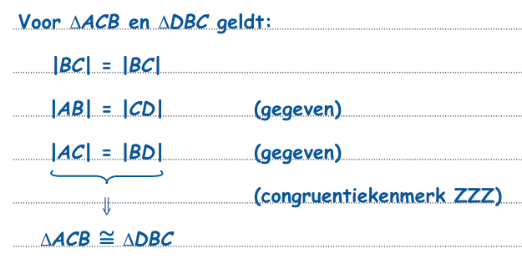
WERKBOEK BLZ. 130
(gemeenschappelijke zijde)

Slide 2

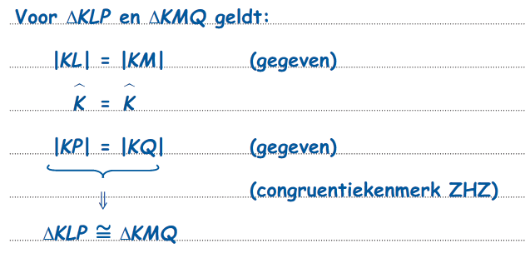
(gemeenschappelijke hoek)

Slide 3

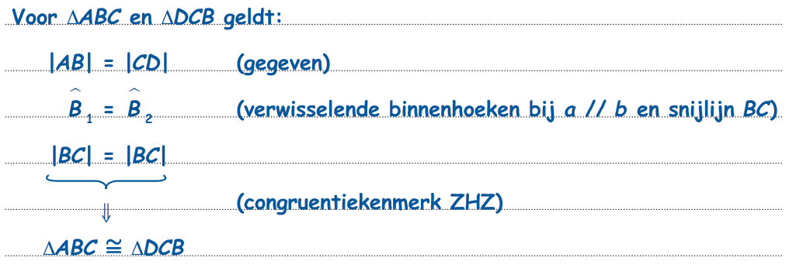
(gemeenschappelijke zijde)

Slide 4

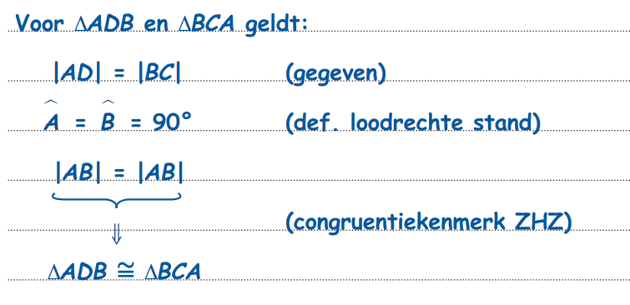
(gemeenschappelijke zijde)

Slide 5

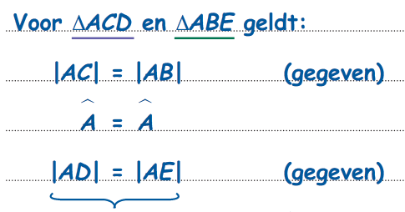


(gemeenschappelijke hoek)
|CD| = |BE|

Slide 6

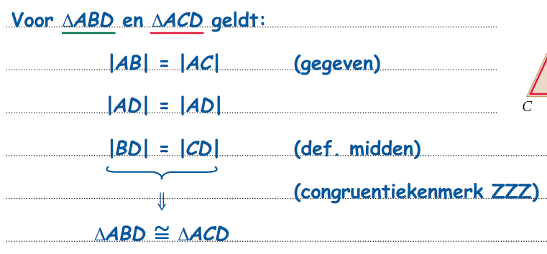
(gemeenschappelijke zijde)
Â₁ = Â₂

Slide 7

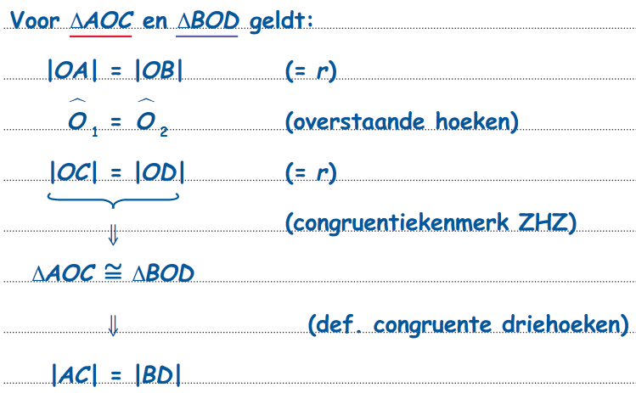
(straal van de cirkel)
(straal van de cirkel)

Slide 8

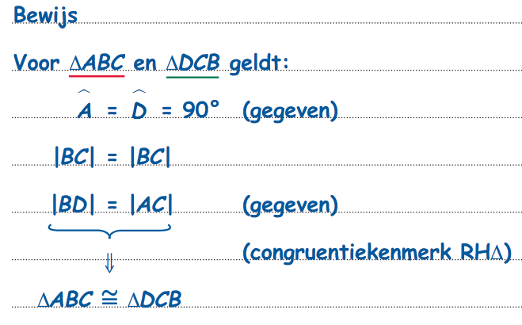

(90°)
(S)
(R)
(gemeenschappelijke zijde)

Slide 9



Slide 10
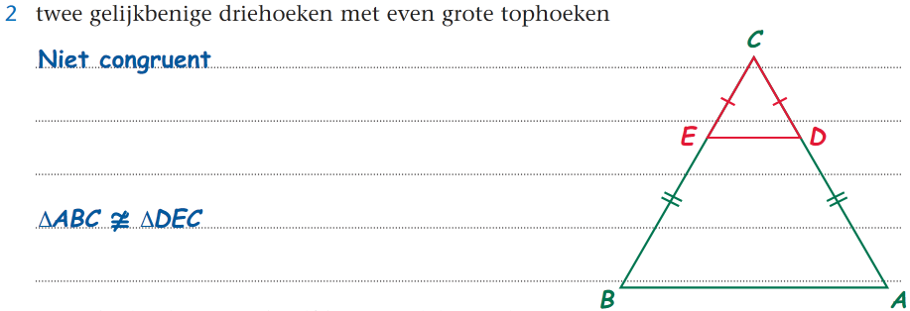


Slide 11

